Slide 1
JVM结构
徐培成

Slide 2
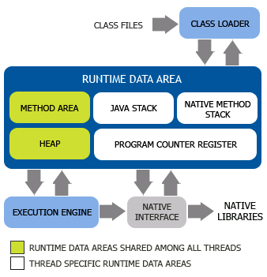
JVM结构

Slide 3
Program Counter Register
程序计算器
类似于PC寄存器，是一块较小的内存区域，通过程序计数器中的值寻找要执行的指令的字节码，由于多线程间切换时要恢复每一个线程的当前执行位置，所以每个线程都有自己的程序计算器。这一个区域不会有OutOfMemeryError。当执行Java方法时，这里存储的执行的指令的地址，如果执行的是本地方法，这里的值是Undefined

Slide 4
Java Stack
虚拟机栈
虚拟机栈也是线程私有的，每创建一个线程，虚拟机就会为这个线程创建一个虚拟机栈，虚拟机栈表示Java方法执行的内存模型，每调用一个方法，就会生成一个栈帧（Stack Frame）用于存储方法的本地变量表、操作栈、方法出口等信息，当这个方法执行完后，就会弹出相应的栈帧。
如果请求的栈的深度过大，虚拟机可能会抛出StackOverflowError异常，如果虚拟机的实现中允许虚拟机栈动态扩展，当内存不足以扩展栈的时候，会抛出OutOfMemoryError异常。

Slide 5
method Frame
方法帧
栈帧分为三部分：局部变量区（Local Variables）、操作数栈（Operand Stack）和帧数据区（Frame Data）。

Slide 6
method Frame
方法帧
栈帧分为三部分：局部变量区（Local Variables）、操作数栈（Operand Stack）和帧数据区（Frame Data）。

Slide 7
Native Method Stack
本地方法栈
与虚拟机栈类似，只是是执行本地方法时使用的。

Slide 8
Method Area
方法区
用于存储已被虚拟机加载的类型信息、常量、静态变量、即时编译后的代码等信息。
方法区是线程间共享的，当两个线程同时需要加载一个类型时，只有一个类会请求ClassLoader加载，另一个线程会等待。

Slide 9
Heap
堆
虚拟机中用于存放对象与数组实例的地方，垃圾回收的主要区域就是这里（还可能有方法区）。
如果垃圾收集算法采用按代收集（目前大都是这样），这部分还可以细分为新生代和老年代。
新生代又可能分为Eden区，From Survivor区和To Survivor区，主要是为了垃圾回收。所有的线程共享Java堆，在这里还可以划分线程私有的缓冲区（Thread Local Allocation Buffer，TLAB）。

Slide 10
Heap
堆
Java堆只要求逻辑上是连续的，在物理空间上可以不连续。
Notes:
堆设置
-Xms :初始堆大小
-Xmx :最大堆大小
-XX:NewSize=n :设置年轻代大小
-XX:NewRatio=n: 设置年轻代和年老代的比值。如:为3，表示年轻代与年老代比值为1：3，年轻代占整个年轻代年老代和的1/4
-XX:SurvivorRatio=n :年轻代中Eden区与两个Survivor区的比值。注意Survivor区有两个。如：3，表示Eden：Survivor=3：2，一个Survivor区占整个年轻代的1/5
-XX:MaxPermSize=n :设置持久代大小
收集器设置
-XX:+UseSerialGC :设置串行收集器
-XX:+UseParallelGC :设置并行收集器
-XX:+UseParalledlOldGC :设置并行年老代收集器
-XX:+UseConcMarkSweepGC :设置并发收集器
垃圾回收统计信息
-XX:+PrintGC
-XX:+PrintGCDetails
-XX:+PrintGCTimeStamps
-Xloggc:filename
并行收集器设置
-XX:ParallelGCThreads=n :设置并行收集器收集时使用的CPU数。并行收集线程数。
-XX:MaxGCPauseMillis=n :设置并行收集最大暂停时间
-XX:GCTimeRatio=n :设置垃圾回收时间占程序运行时间的百分比。公式为1/(1+n)
并发收集器设置
-XX:+CMSIncrementalMode :设置为增量模式。适用于单CPU情况。
-XX:ParallelGCThreads=n :设置并发收集器年轻代收集方式为并行收集时，使用的CPU数。并行收集线程数。

Slide 11
JVM内存构成
JMV内存划分
  堆(heap)
  堆 = 年轻代 + 年老代。
  年轻代 = 伊甸区 + 幸存一区 + 幸存二区.
  非堆(non-heap)
  永久区(Permnent,1.8之前的叫法)
  Metaspace(1.8之后叫法)
  离堆(off-heap)
  JVM之外的内存。
Notes:
堆设置
-Xms :初始堆大小
-Xmx :最大堆大小
-XX:NewSize=n :设置年轻代大小
-XX:NewRatio=n: 设置年轻代和年老代的比值。如:为3，表示年轻代与年老代比值为1：3，年轻代占整个年轻代年老代和的1/4
-XX:SurvivorRatio=n :年轻代中Eden区与两个Survivor区的比值。注意Survivor区有两个。如：3，表示Eden：Survivor=3：2，一个Survivor区占整个年轻代的1/5
-XX:MaxPermSize=n :设置持久代大小
收集器设置
-XX:+UseSerialGC :设置串行收集器
-XX:+UseParallelGC :设置并行收集器
-XX:+UseParalledlOldGC :设置并行年老代收集器
-XX:+UseConcMarkSweepGC :设置并发收集器
垃圾回收统计信息
-XX:+PrintGC
-XX:+PrintGCDetails
-XX:+PrintGCTimeStamps
-Xloggc:filename
并行收集器设置
-XX:ParallelGCThreads=n :设置并行收集器收集时使用的CPU数。并行收集线程数。
-XX:MaxGCPauseMillis=n :设置并行收集最大暂停时间
-XX:GCTimeRatio=n :设置垃圾回收时间占程序运行时间的百分比。公式为1/(1+n)
并发收集器设置
-XX:+CMSIncrementalMode :设置为增量模式。适用于单CPU情况。
-XX:ParallelGCThreads=n :设置并发收集器年轻代收集方式为并行收集时，使用的CPU数。并行收集线程数。

Slide 12
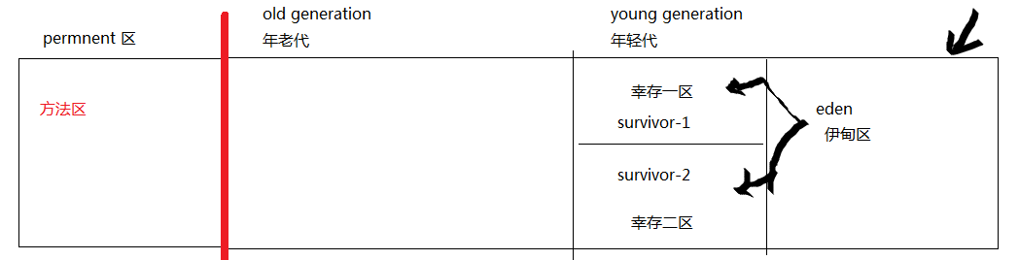
JVM内存构成
JMV内存划分

Slide 13
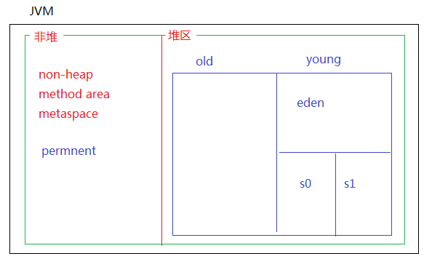
JVM内存构成
JMV内存划分

Slide 14
Heap
堆设置
  -Xms
  堆初始值，默认物理内存1/64。
  -Xms200m
  -Xmx
  堆最大值。
  -Xmx1024m
  -Xmn
  年轻代大小
  -XX:NewSize
  -XX:MaxNewSize
  -XX:PermSize(1.8移除了)
  -XX:MaxPermSize(1.8移除了)
Notes:
堆设置
-Xms :初始堆大小
-Xmx :最大堆大小
-XX:NewSize=n :设置年轻代大小
-XX:NewRatio=n: 设置年轻代和年老代的比值。如:为3，表示年轻代与年老代比值为1：3，年轻代占整个年轻代年老代和的1/4
-XX:SurvivorRatio=n :年轻代中Eden区与两个Survivor区的比值。注意Survivor区有两个。如：3，表示Eden：Survivor=3：2，一个Survivor区占整个年轻代的1/5
-XX:MaxPermSize=n :设置持久代大小
收集器设置
-XX:+UseSerialGC :设置串行收集器
-XX:+UseParallelGC :设置并行收集器
-XX:+UseParalledlOldGC :设置并行年老代收集器
-XX:+UseConcMarkSweepGC :设置并发收集器
垃圾回收统计信息
-XX:+PrintGC
-XX:+PrintGCDetails
-XX:+PrintGCTimeStamps
-Xloggc:filename
并行收集器设置
-XX:ParallelGCThreads=n :设置并行收集器收集时使用的CPU数。并行收集线程数。
-XX:MaxGCPauseMillis=n :设置并行收集最大暂停时间
-XX:GCTimeRatio=n :设置垃圾回收时间占程序运行时间的百分比。公式为1/(1+n)
并发收集器设置
-XX:+CMSIncrementalMode :设置为增量模式。适用于单CPU情况。
-XX:ParallelGCThreads=n :设置并发收集器年轻代收集方式为并行收集时，使用的CPU数。并行收集线程数。

Slide 15
Heap
堆设置
  -Xms
  堆初始值，默认物理内存1/64。
  -Xms200m
  -Xmx
  堆最大值。
  -Xmx1024m
  -Xmn
  -XX:NewSize
  -XX:MaxNewSize
  -XX:PermSize(1.8移除了)
  -XX:MaxPermSize(1.8移除了)
Notes:
堆设置
-Xms :初始堆大小
-Xmx :最大堆大小
-XX:NewSize=n :设置年轻代大小
-XX:NewRatio=n: 设置年轻代和年老代的比值。如:为3，表示年轻代与年老代比值为1：3，年轻代占整个年轻代年老代和的1/4
-XX:SurvivorRatio=n :年轻代中Eden区与两个Survivor区的比值。注意Survivor区有两个。如：3，表示Eden：Survivor=3：2，一个Survivor区占整个年轻代的1/5
-XX:MaxPermSize=n :设置持久代大小
收集器设置
-XX:+UseSerialGC :设置串行收集器
-XX:+UseParallelGC :设置并行收集器
-XX:+UseParalledlOldGC :设置并行年老代收集器
-XX:+UseConcMarkSweepGC :设置并发收集器
垃圾回收统计信息
-XX:+PrintGC
-XX:+PrintGCDetails
-XX:+PrintGCTimeStamps
-Xloggc:filename
并行收集器设置
-XX:ParallelGCThreads=n :设置并行收集器收集时使用的CPU数。并行收集线程数。
-XX:MaxGCPauseMillis=n :设置并行收集最大暂停时间
-XX:GCTimeRatio=n :设置垃圾回收时间占程序运行时间的百分比。公式为1/(1+n)
并发收集器设置
-XX:+CMSIncrementalMode :设置为增量模式。适用于单CPU情况。
-XX:ParallelGCThreads=n :设置并发收集器年轻代收集方式为并行收集时，使用的CPU数。并行收集线程数。

Slide 16
直接内存
JDK1.4中引用了NIO，并引用了Channel与Buffer，可以使用Native函数库直接分配堆外内存，并通过一个存储在Java堆里面的DirectByteBuffer对象作为这块内存的引用进行操作。

